Slide 1

Consecuencias de la IA en las personas
Integrantes: Martin Arrigo, Nicolas Toro, Benjamin Neira, Diego Mora
Profesor: Luis Veas
Fecha de presentación: 11/05/2026

Slide 2





Introducción
En el presente trabajo abordaremos el impacto de la inteligencia artificial desde temáticas ya establecidas, como lo son educación, salud, empleo y seguridad.

Slide 3

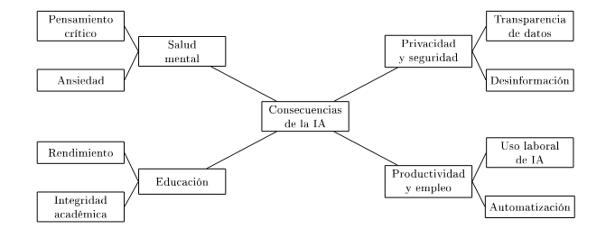



Metodología

Slide 4
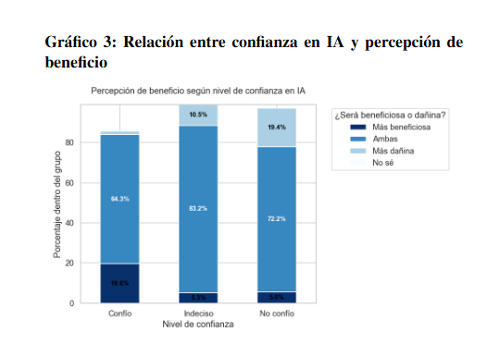
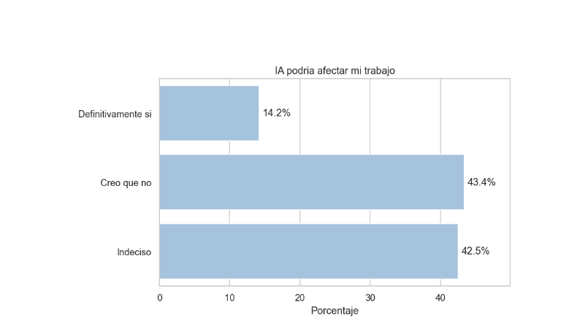
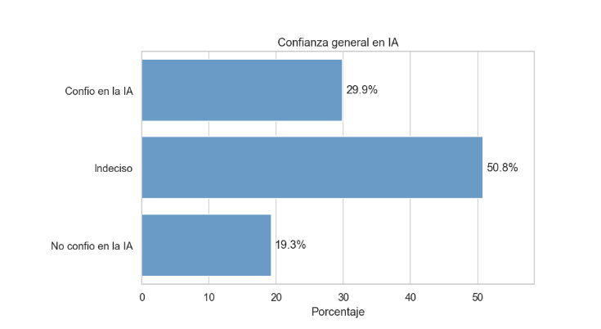
Visualización social y laboral

Slide 5
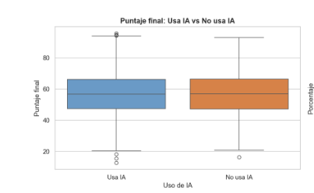
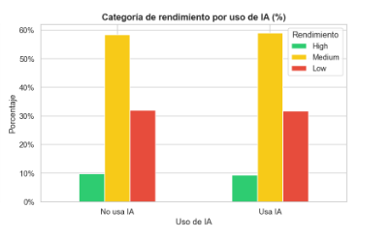
Educación y rendimiento académico

Slide 6
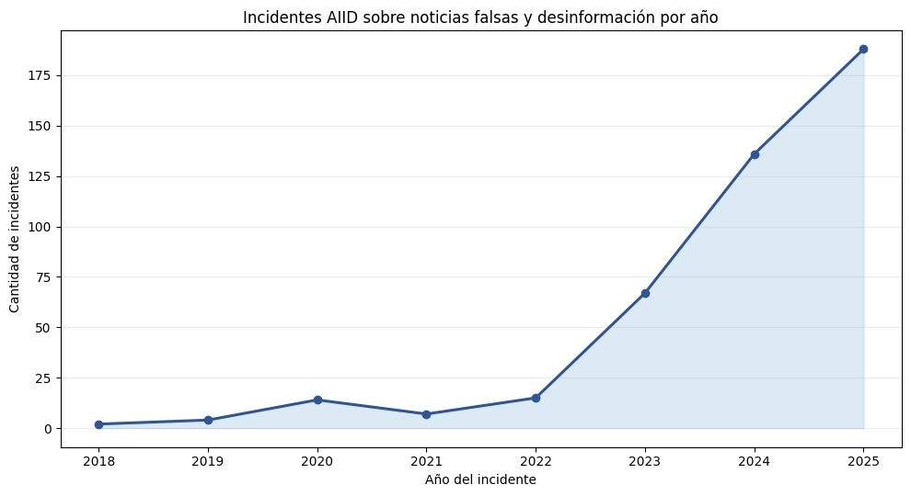
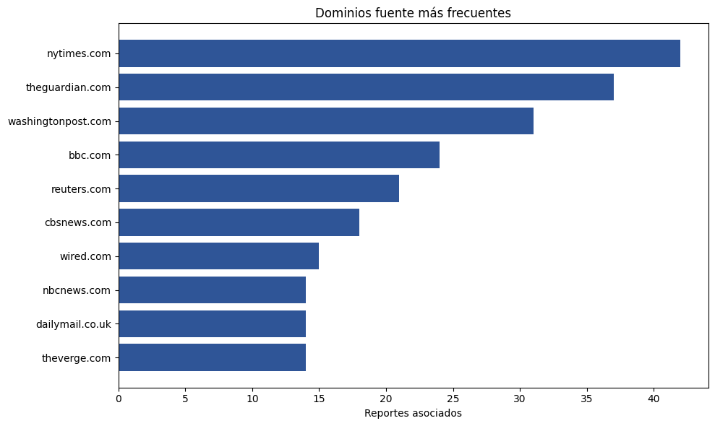
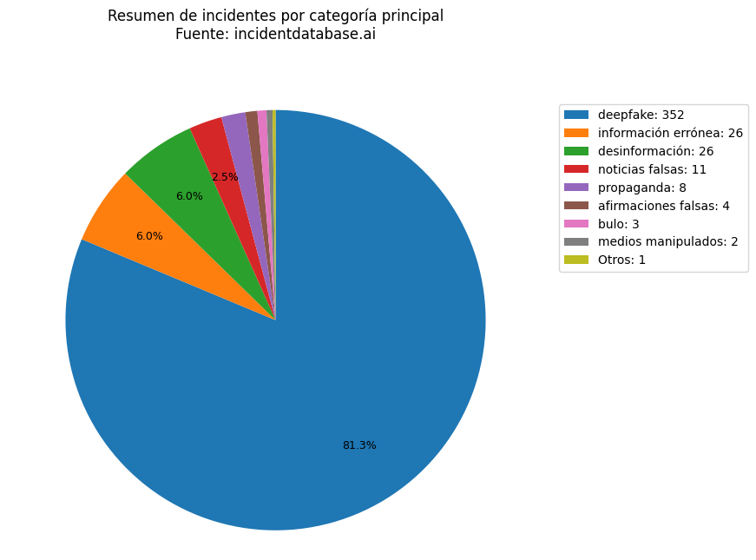
Preocupaciones frente a la IA

Slide 7
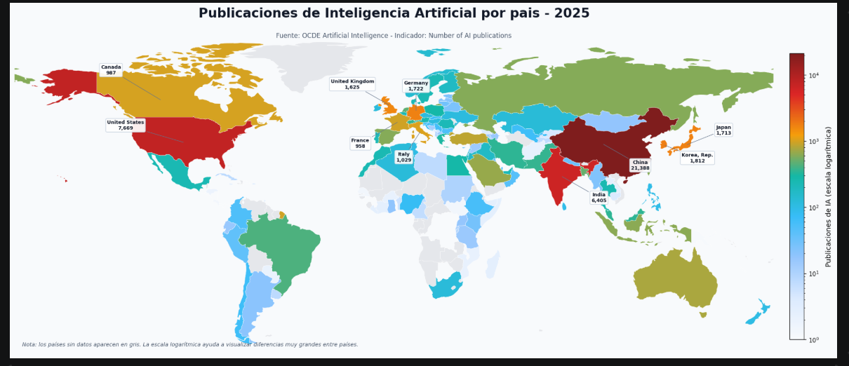
Producción de publicaciones científicas de IA

Slide 8
Discusión
Para concluir el análisis de esta entrega, destacamos los siguientes hallazgos reveladores:
Percepción
Impacto laboral
Efecto en la educación
Hegemonía tecnológica global

